Slide 1
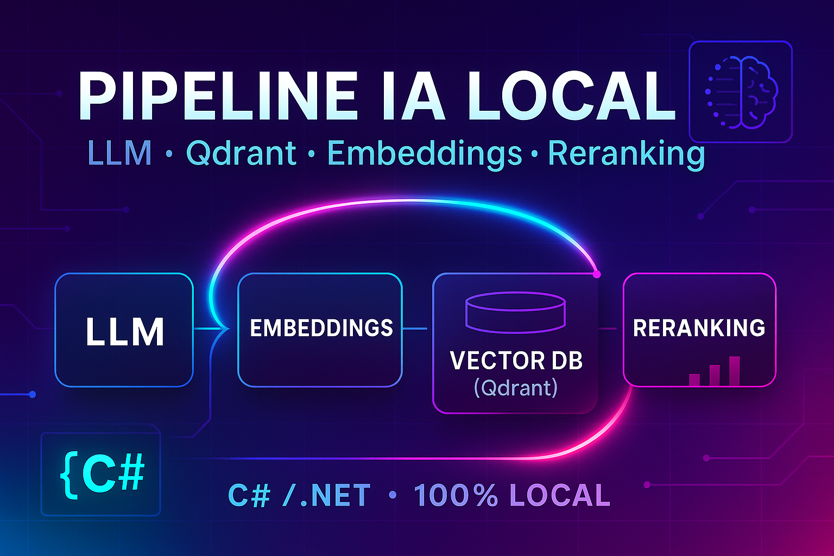
Pipeline LOCAL pour AGENT IA et RAG en C# / Dotnet
Partie 1/2

Slide 2
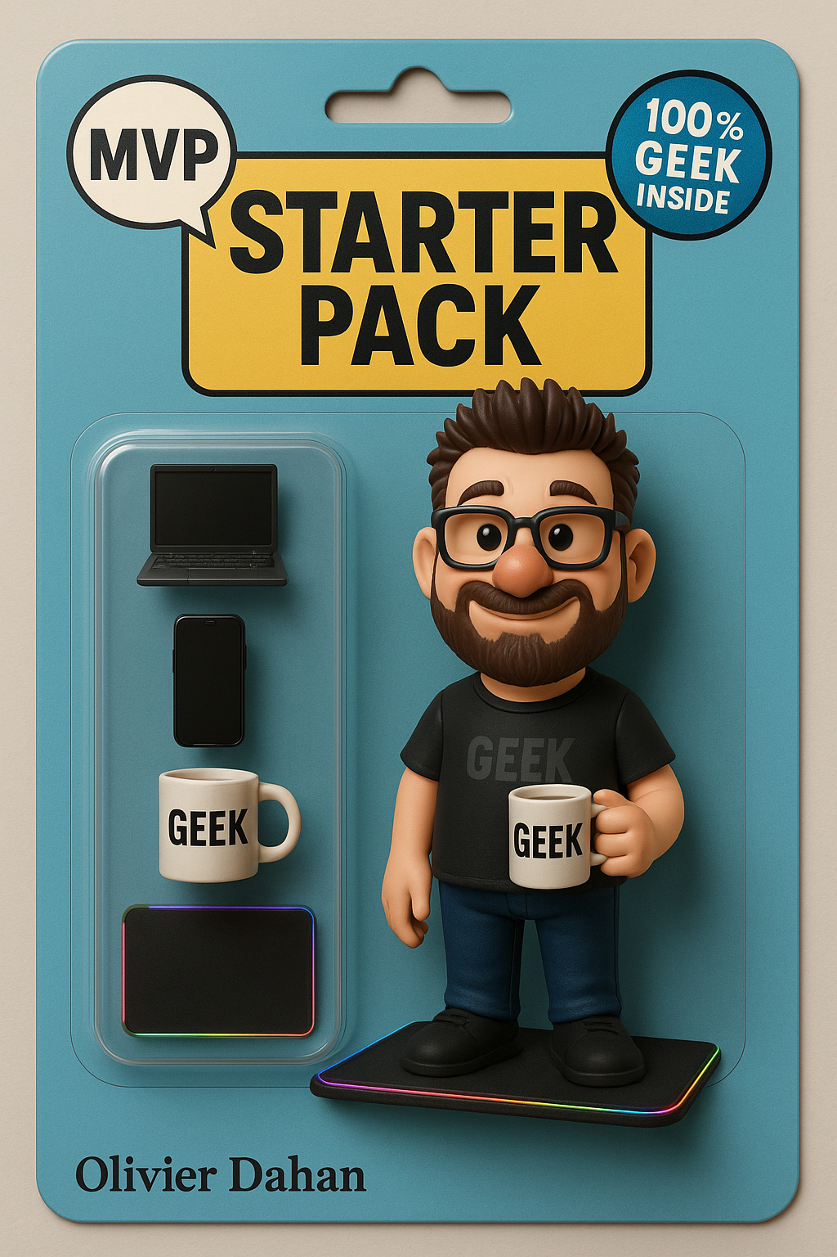

Pipeline LOCAL LLM / RAG /Embeddings / Vector DB / Reranking
Tout cela en C# avec démos !
Bienvenue dans ce nouvel épisode de la série « IA & C# pour l’entreprise » Une approche pragmatique anti sapin-de-Noël !
Olivier Dahan
Consultant Expert Microsoft (C#, MVVM, MAUI, WPF, IA…)
Auteur, conférencier, formateur, architecte, devops
Microsoft MVP depuis 2009
Me contacter
odahan@gmail.com
Blog
www.e-naxos.com/blog pour accéder à Dot.Blog (plus de 1300 articles)

Slide 3
Objectifs
Mise en place d’un pipeline IA complet en local
Installation d’un LLM local
Mise en place d’un service d’embeddings local
Installation d’une base de données vectorielle pour le RAG
Création d’un service de Re-ranking
Des exemples C# à chaque étape pour valider le setup et comprendre à quoi sert chaque partie de notre montage
Des tests Powershell / console pour s’assurer que tout fonctionne

Slide 4
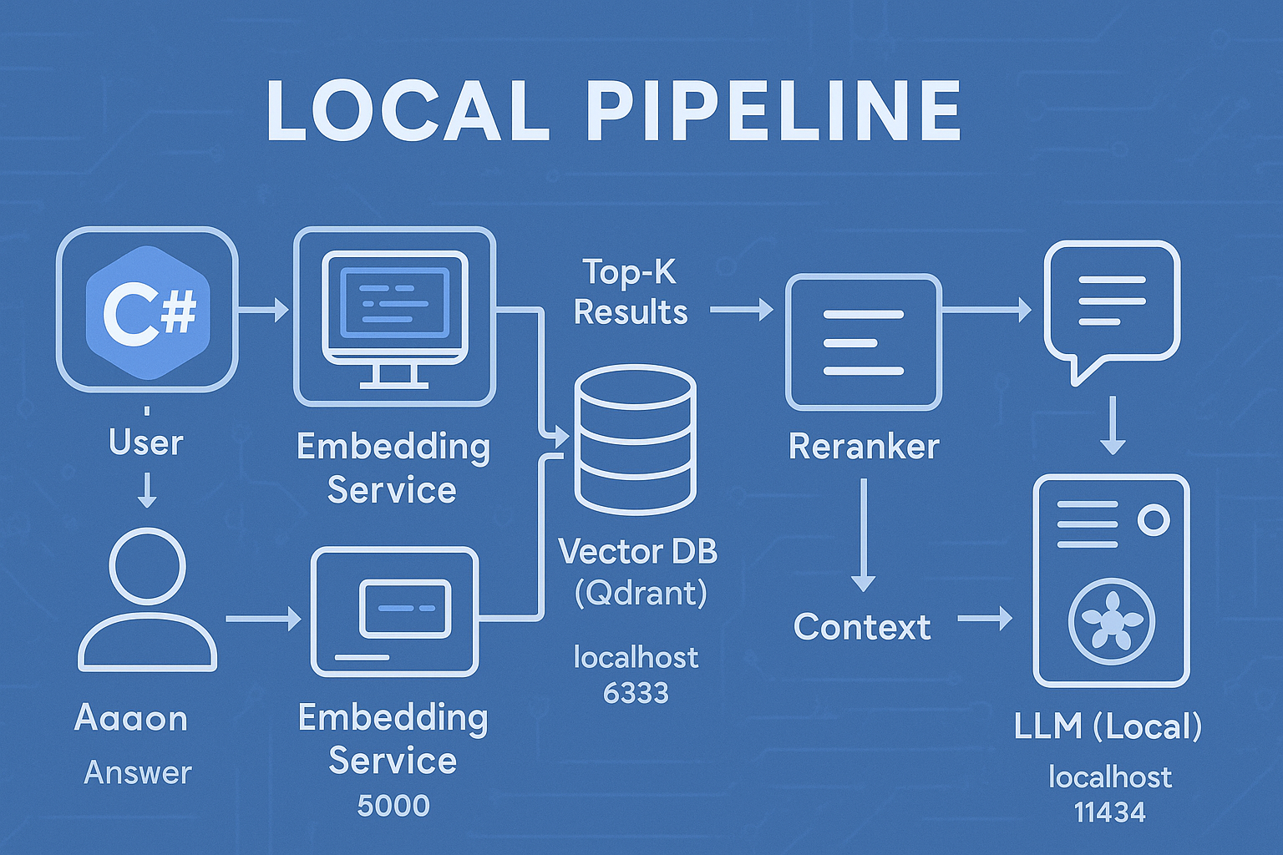
Pourquoi un pipeline Local ?
Parce que le Cloud a un coût non négligeable (financier et écologique)
Parce que le Cloud le plus honnête ne vaudra jamais vos propres machines en termes de sécurité des données sensibles
Parce que seuls des services on premise permettent de garantir la souveraineté sur vos data
Parce qu’on n’est pas obligé d’être extrémiste et que des solutions hybrides peuvent abaisser les coûts et protéger les données sans abandonner les services de grande qualité des fournisseurs d’IA réputés
Parce qu’on peut aussi traiter beaucoup de choses avec un LLM local et ne payer des requêtes à OpenAI ou autres que pour les tâches qui le réclament, abaissant encore les coûts d’exploitation
Parce que la recherche d’une meilleure productivité et de coûts d’exploitation bas est une quête permanente pour toute entreprise qui veut être rentable

Slide 5
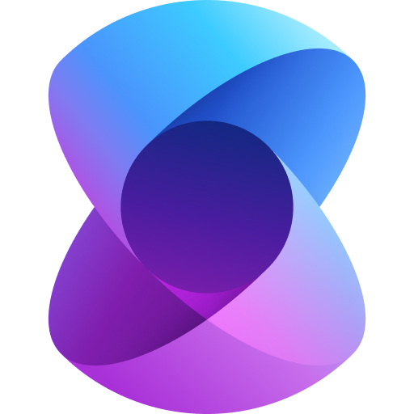
Avec ou sans MIDDLEWARE ?
Dans cette vidéo il sera question que de l’infrastructure et non de programmation
Il y aura forcément des tests et des exemples en C#, parfois avec un peu de SK juste utilisé comme « glue » technique. Ce n’est pas le sujet de cette vidéo.
Les prochaines vidéos introduiront la nouvelle version de SK, Agent Framework
Pourquoi ce choix ?
Pour ne pas tout mélanger !
Pour simplifier les exemples et la progression
Pour vous laisser la possibilité d’utiliser le pipeline sans rien d’autre que HTTP
Pour en laisser pour d’autres vidéos où Agent Framework sera utilisé à sa juste valeur !

Slide 6
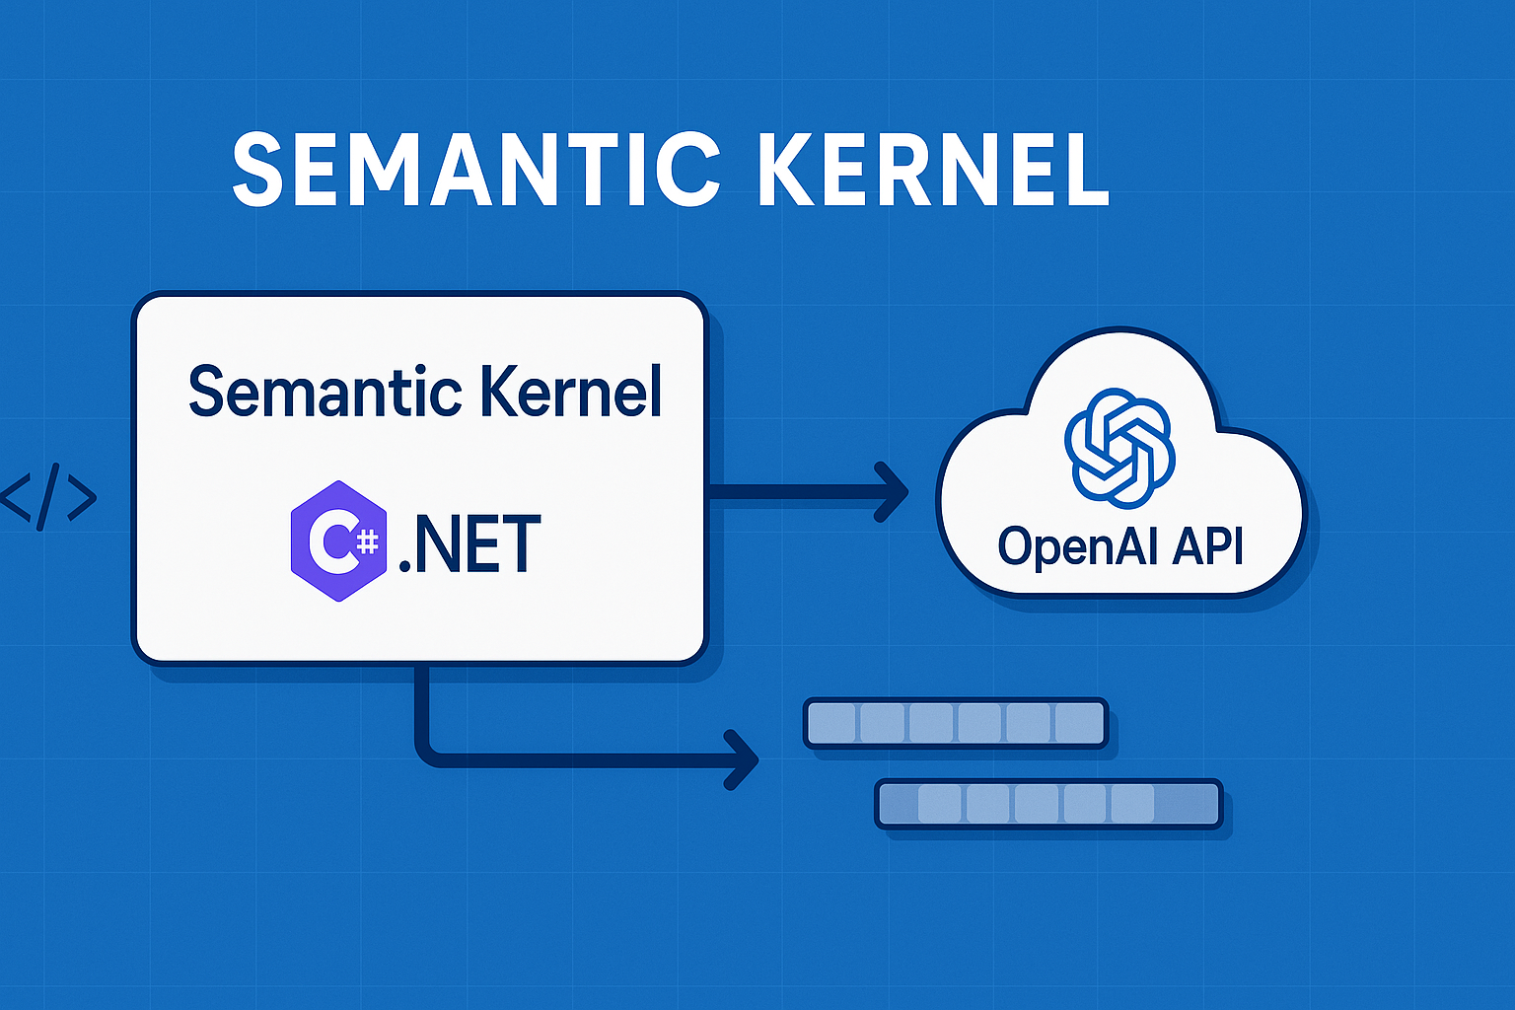
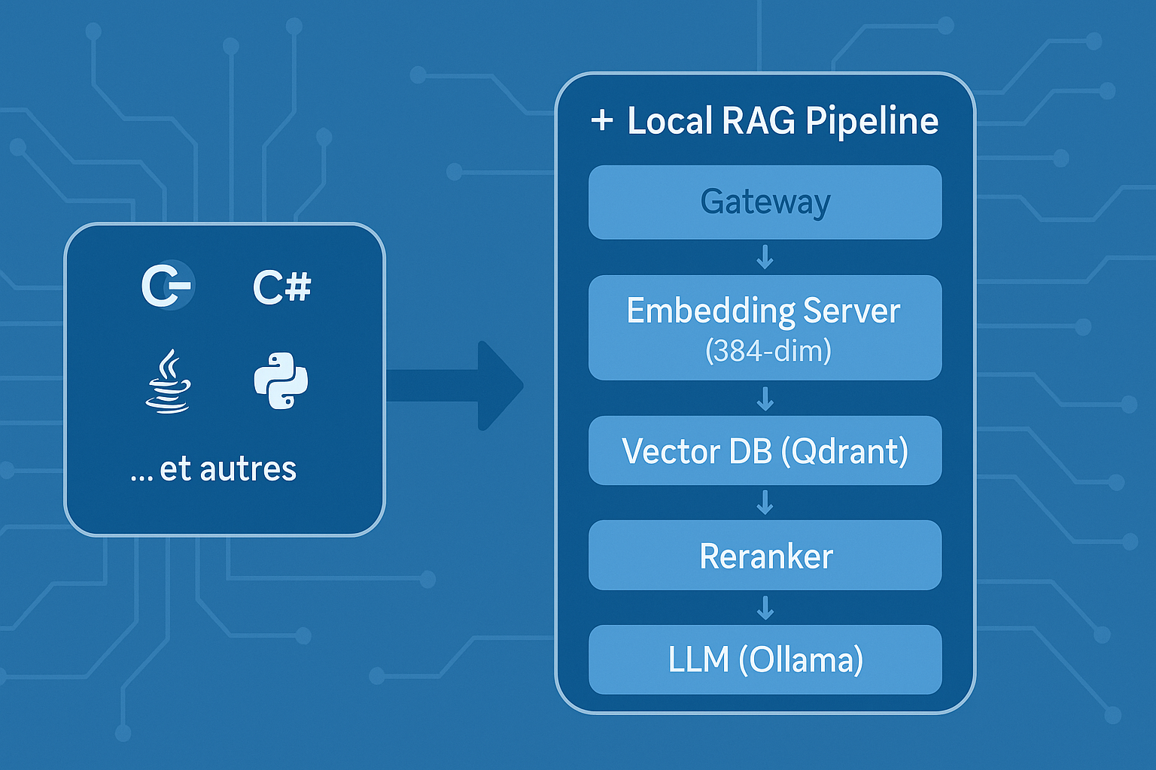
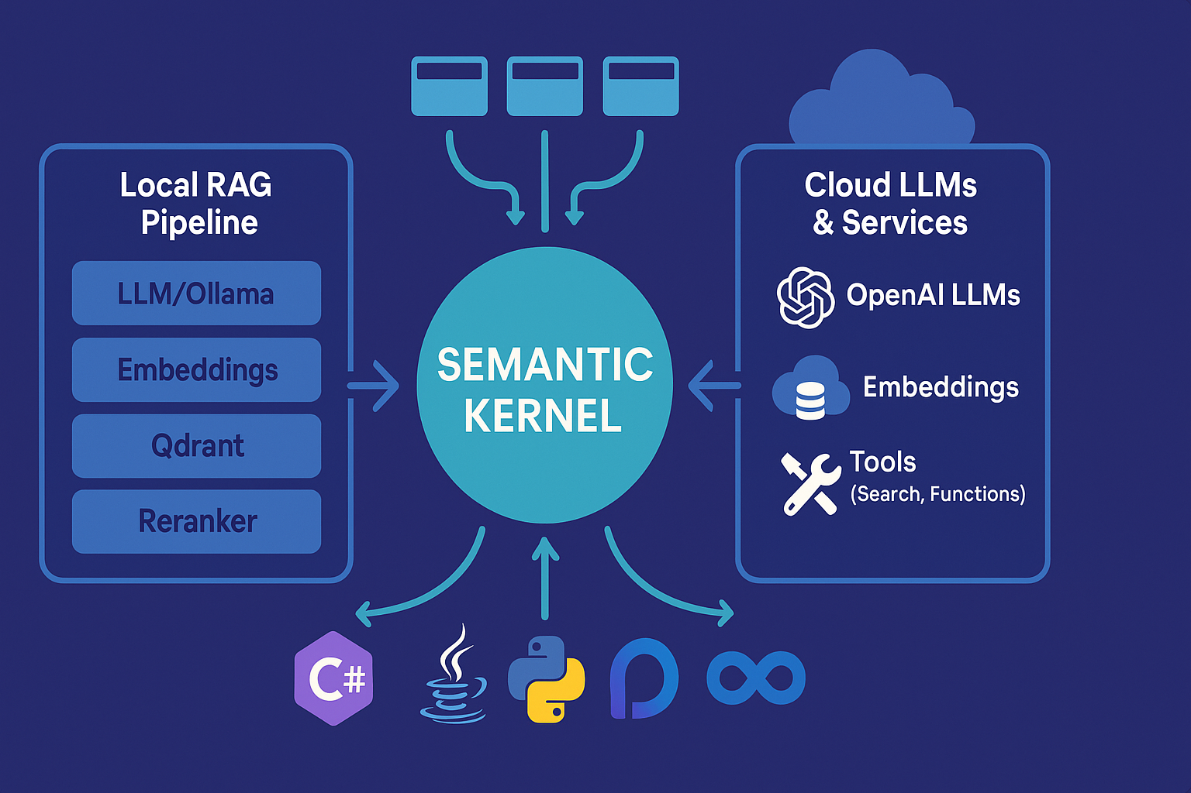
Si on résume le plan général…
11 épisodes SK centrés
1 vidéo Local Pipeline
Vidéos Hybride local/distant,,,
Hier
Demain
NOW!

Slide 7
Pré-requis
Avoir Visual Studio 2022+ pour les tests
Avoir .NET 9+ installé
vérifiez par la commande « dotnet –info »
La réponse doit indiquer une version 9,x (il peut y en avoir d’autres plus anciennes cela ne compte pas)
Avoir PowerShell à jour (CMD peut être utilisé mais la syntaxe devra être adaptée)
S’assurer d’avoir la commande « curl » qui est intégrée à Windows 10+ ou un équivalent pour certains tests via la console (on peut utiliser Wget, open source, ou les commandes de PowerShell Invoke-WebRequest et Invoke-RestMethod)
Avoir Docker Desktop installé et à jour
Avoir téléchargé la documentation et les sources de la vidéo sur GitHb, adresse en description de vidéo.
Tout cela va permettre une progression fluide, des tests simples et une mise en place rapide du pipeline !
Attention ; je vais aborder beaucoup de choses différentes je ne ferai pas un cours sur chaque cela ne serait pas possible… L’objectif reste de monter un pipeline local utilisable en C#, c’est tout. Pour aller plus loin contactez-moi !

Slide 8

Étape 1 – Le LLM
Ollama est un outil open-source qui permet d'exécuter des modèles de langage de grande taille localement sur votre machine, offrant ainsi confidentialité, contrôle des données et flexibilité.
Dans ce pipeline je vais commencer par le LLM
Pour une installation et une utilisation aisée : Ollama installé en natif (https://ollama.com/)
Pour les modèles nous avons le choix, voici le mien (https://ollama.com/library) :
Llama3, Qwen 2,5 et Qwen 3, Mistral, gpt-oss …
Ils sont chargés à volonté par ligne de commande Ollama run qwen3 Ouvre une console directe pour un chat ou appli Ollama.exe !
Ollama pull mistral pour obtenir Mistral par exemple
Test de santé par curl (voir la démo)
Test VRAM GPU par la commande nvidia-smi si nécessaire

Slide 9
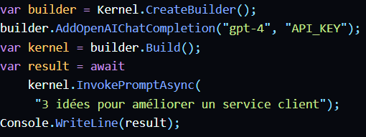
Fin de la Partie 1!
▶ Aller, lâchez-vous et jouez avec les LLM installés sous Ollama !
▶ Difficile d’aller plus loin en sachant que vous brûlez d’envie de tester vos modèles…
▶ On termine le pipeline et on joue en C# dans la Partie 2 à venir !
▶ Entre temps, si vous voulez aller plus loin, contactez-moi !
Olivier Dahan
Contact: odahan@gmail.com
Web: www.e-naxos.com/blog
Consulting, assistance, développement .NET

Slide 10
Pipeline LOCAL pour AGENT IA et RAG en C# / Dotnet
Partie 2/2

Slide 11
Pipeline LOCAL LLM / RAG /Embeddings / Vector DB / Reranking
Tout cela en C# avec démos !
Bienvenue dans ce nouvel épisode de la série « IA & C# pour l’entreprise » Une approche pragmatique anti sapin-de-Noël !
Olivier Dahan
Consultant Expert Microsoft (C#, MVVM, MAUI, WPF, IA…)
Auteur, conférencier, formateur, architecte, devops
Microsoft MVP depuis 2009
Me contacter
odahan@gmail.com
Blog
www.e-naxos.com/blog pour accéder à Dot.Blog (plus de 1300 articles)

Slide 12
Objectifs
Mise en place d’un pipeline IA complet en local
Installation d’un LLM local fait ! (partie 1)
Mise en place d’un service d’embeddings local
Installation d’une base de données vectorielle pour le RAG
Création d’un service de Re-ranking
Des exemples C# à chaque étape pour valider le setup et comprendre à quoi sert chaque partie de notre montage
Des tests Powershell / console pour s’assurer que tout fonctionne

Slide 13
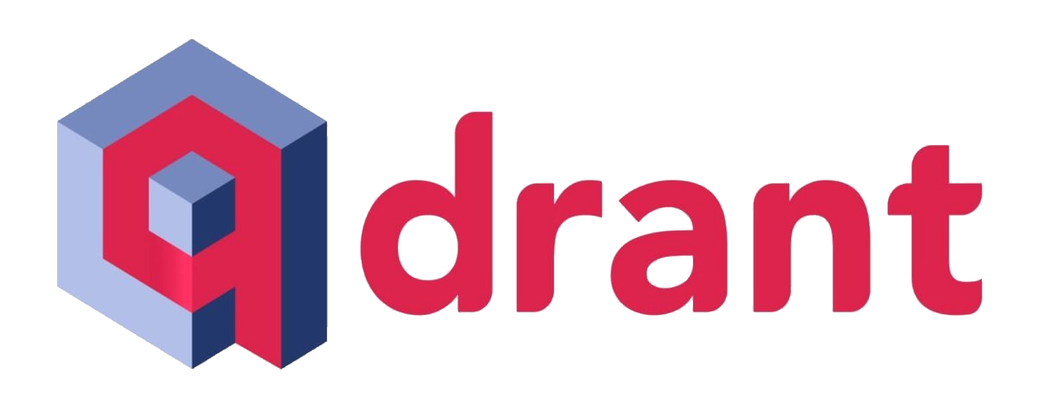
Étape 2 : Base de données vectorielle
Pour faire du RAG (Retrieval-Augmented Generation) il faut stocker des documents
D’une part sous forme de vecteurs semantiques (on les fabriquera à l’étape suivante)
D’autre part pour stocker les chunks de texte provenant des PDF, Docx etc qu’on veut traiter
Les SGBD classiques ne sont pas adaptés même si certains offrent des extensions vectorielles
On va ainsi utiliser une base spécialisée, gratuite et reconnue, Qdrant
En dehors de Ollama, tout va être dockerisé, dont Qdrant
Il faut donc avoir Docker Desktop installé sur votre machine !
Le reste… suivez la démo !

Slide 14
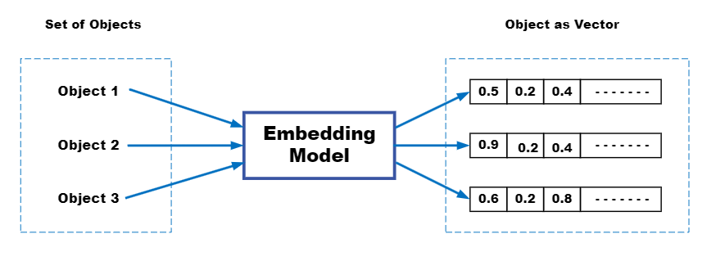
Étape 3 : Le Service de calcul des Embeddings
Le RAG consiste à trouver des similarités de SENS en utilisant une codification des documents sous formes de vecteurs.
Les vecteurs sont stockés dans une base de données capable de les comparer (Qdrant par exemple) et de retrouver le texte associé.
Les LLM entraînés pour le langage ne sont pas adaptés pour ce calcul qui réclame de comprendre le texte mais aussi de savoir le transformer en vecteurs. C’est pourquoi on a besoin d’un autre LLM spécialisé pour calculer les vecteurs. Ici ce sera all-MiniLM-L6-v2

Slide 15
Étape 3 – suite
En IA beaucoup de choses sont faites pour Python.
Je ne voulais pas dealer avec ce langage.
Je vous propose ainsi de créer un conteneur Docker qui va contenir le LLM spécialisé et qui va exposer son API sous la forme d’un mini site web, dont le code est effectivement en Python.
Mais tout sera dans le conteneur, et vous n’avez même pas besoin de comprendre le bout de code Python, il sera invisible une fois le conteneur créé et monté dans Docker.
Si vous ne connaissez pas Python, vous pouvez demander à un LLM comme ChatGPT de vous expliquer le bout de code, ils savent faire cela très bien, mais ici il n’est pas obligatoire de comprendre. Ca marche, c’est tout !
Démos + Projet C# pur HTTP LocalSetUpCode ou SkMinimalRag utilisant un peu de SK comme « glue »
Nota : L’ensemble du code de cette vidéo, les exemples C# ou le texte pour créer les conteneurs aussi bien que celui des tests par PowerShell ou curl, tout cela sera déposé sur GitHub comme pour la série de 11 épisodes sur Semantic Kernel. L’adresse du dépôt sera indiquée dans la description de la vidéo !

Slide 16
Étape 4 : Le Re-Ranking (optionel)
Le reranking est une technique visant à améliorer la qualité des résultats générés par un modèle de classement vectoriel comme Qdrant. Il consiste à réévaluer et à classer les résultats en fonction de leur pertinence vis-à-vis de la question posée.
Cela permet de produire des réponses plus précises.
En général, le reranking implique l'utilisation d'un modèle secondaire pour ajuster les résultats initiaux.
Cette technique est essentielle dans des applications telles que la recherche de données, la reconnaissance linguistique et les systèmes de recommandation même si elle reste optionnelle dans nombre d’applications qui peuvent se satisfaire de bons embeddings et d’une base vectorielle.
Comme pour les embeddings je vais ici fabriquer un conteneur Docker qui cachera la partie Python et exposera le modèle et son API comme une API web.
Un fois le conteneur créé et monté dans Docker oubliez la partie Python, elle sera invisible et sans intérêt.
Attention : Le Reranking coûte cher en temps de calcul. Nous le verrons avec les démos. On peut bien entendu améliorer tout cela avec de meilleures configurations (grosse carte graphiques, beaucoup de VRAM et de RAM, paramétrage plus fin etc).
Démos +SkMinimalRagRerank avec 40 « docs » (phrases) + Reranking / SkMinimalRagRerankChunk avec data réelles

Slide 17
Fin !
▶ Vous pouvez désormais faire du RAG en local avec C# sans dépendre d’un Cloud
▶ Vous pouvez utiliser vos documents internes sans avoir peur de les divulguer
▶ Des approches hybrides sont parfaitement possibles
(Rappel: le setup proposé est une démo non optimisée
pour votre cas particulier)
▶ Pour plus d’information ou de l’aide, contactez-moi !
Olivier Dahan
Contact: odahan@gmail.com
Web: www.e-naxos.com/blog
Consulting, assistance, développement .NET

